Slide 1
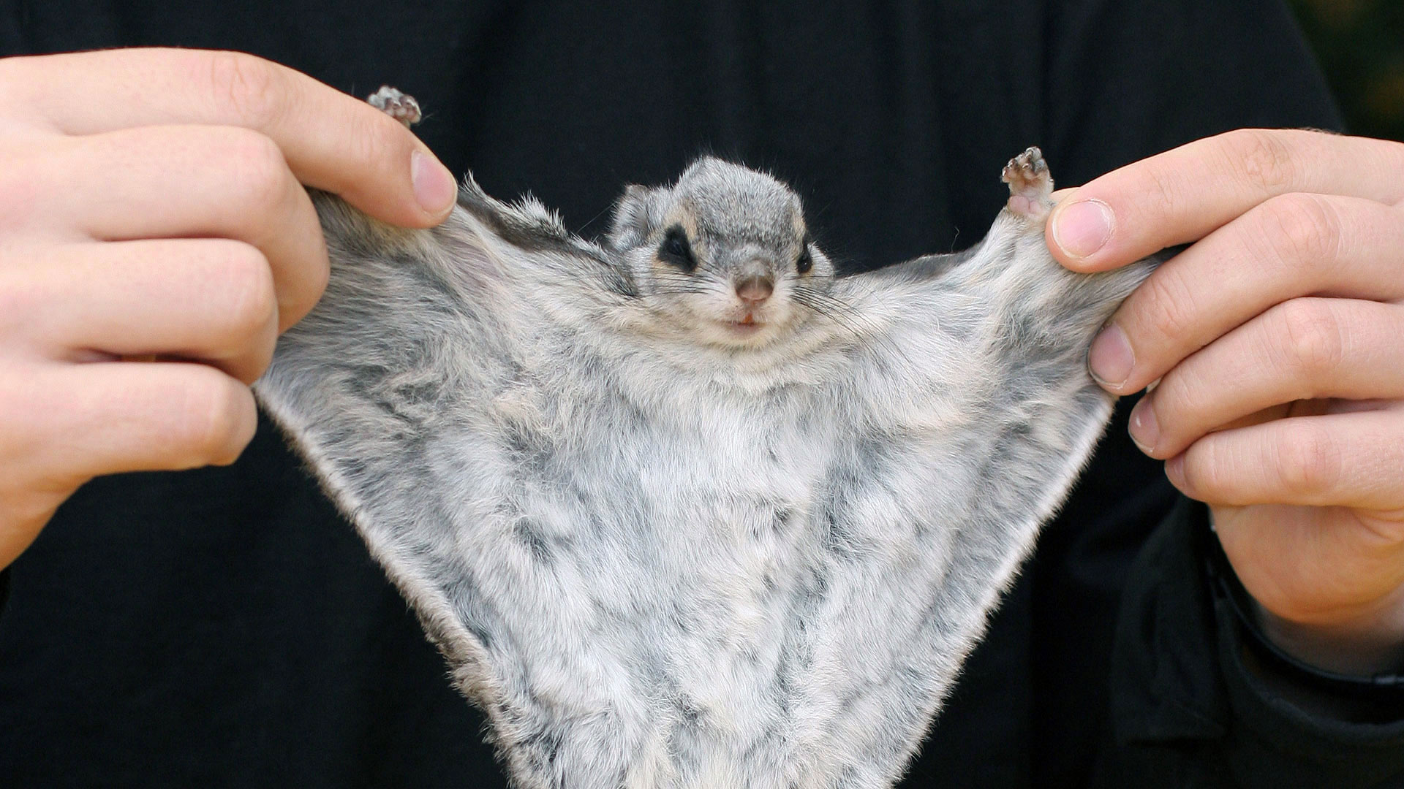
IMPERFEKTI
”mennyt aika”

Slide 2
BE-verbin MYÖNTEINEN taivutus

Slide 3
YKSIKKÖ
I was minä olin
You were sinä olit
He / She / It was hän oli
MONIKKO
We were me olimme
You were te olitte
They were he olivat
➔ was (yks. 1. ja 3. pers.) / were (muut pers.)

Slide 4
BE-verbin kielteinen taivutus

Slide 5
YKSIKKÖ
I wasn’t minä en ollut
You weren’t sinä et ollut
He / She / It wasn’t hän ei ollut
MONIKKO
We weren’t me emme olleet
You weren’t te ette olleet
They weren’t he eivät olleet
➔ was not / wasn’t (yks. 1. ja 3. pers.)
➔ were not / weren’t (muut pers.)

Slide 6
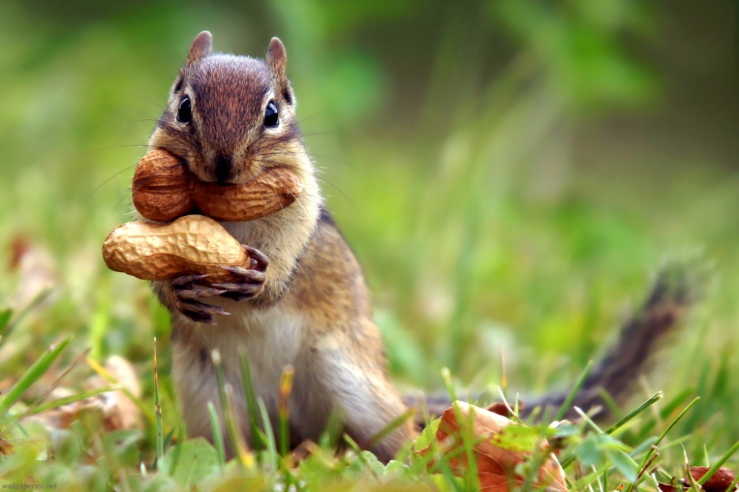
BE-verbin kysymyslause(myönteinen)
???
Miten sanot?
Olinko myöhässä?
Was I late?
2. Olitko myöhässä?
Were you late?
➔ WAS / WERE + SUBJEKTI

Slide 7
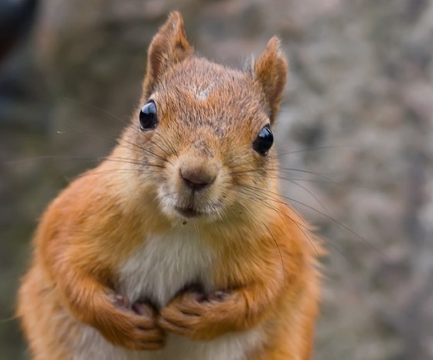
Be-verbin kysymyslause (kielteinen)
Miten sanot?
Enkö ollut myöhässä?
Wasn’t I late?
2. Etkö ollut myöhässä?
Weren’t you late?
➔ WAS / WERE + SUBJEKTI

Slide 8
HAVE-verbin MYÖNTEINEN taivutus

Slide 9
YKSIKKÖ
I had minulla oli
You had sinulla oli
He / She / It had hänellä oli
MONIKKO
We had meillä oli
You had teillä oli
They had heillä oli
➔ Joka persoonassa ”had”

Slide 10
HAVE-verbin KIELTEINEN taivutus

Slide 11
YKSIKKÖ
I didn’t have minulla ei ollut
You didn’t have sinulla ei ollut
He / She / It didn’t have hänellä ei ollut
MONIKKO
We didn’t have meillä ei ollut
You didn’t have teillä ei ollut
They didn’t have heillä ei ollut
➔ Joka persoonassa ”didn’t have”

Slide 12
HAVE-verbin kysymyslause imperfektissä
Miten sanot?
1. Oliko sinulla lemmikkejä? (myönteinen)
Did you have pets?
2. Eikö sinulla ollut hauskaa? (kielteinen)
Didn’t you have fun?
Kysymyslause apuverbin ”did” avulla
Did / didn’t + subjekti + verbi

Slide 13
IMPERFEKTIN MUODOSTUS
Mitä tapahtui tai mitä joku teki menneisyydessä
Lauseissa usein ajanmääre, esim. yesterday (eilen), last week (viime viikolla)
Esim.
  I watched TV all evening yesterday
    Katsoin TV:tä koko illan eilen
  She went to see her friend
    Hän meni tapaamaan ystäväänsä

Slide 14
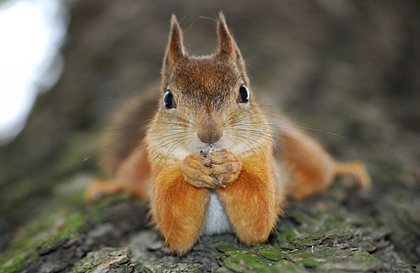
IMPERFEKTIN MUIODOSTUS
SÄÄNNÖLLISET VERBIT
  Verbin perusmuotoon lisätään ed-pääte
    Esim. danced, walked, smiled, realized, wanted, played
EPÄSÄÄNNÖLLISET VERBIT
  Opeteltava imperfekti ulkoa, esim.
  (erilainen imp.) buy-bought, begin-began
  (samanlainen imp.) cost-cost, hit-hit

Slide 15
Oikeinkirjoitus
Infinitiivin (perusmuodon) loppu -e katoaa –ed –päätteen edellä
  hope-hoped
  love-loved
Konsonantin jälkeinen –y muuttuu i:ksi
  study- studied
Lyhyiden verbien konsonantti kahdentuu
  stop –stopped
  drop-dropped

Slide 16
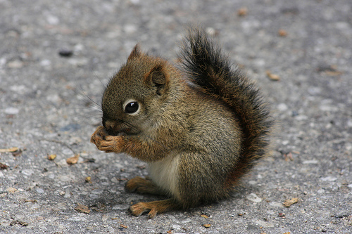
Esimerkkejä
Myönteinen:
    We worked 10 hours yesterday
      Työskentelimme eilen 10 tuntia.
      ➔ Subjekti + verbi imperfektissä
Kielteinen:
  We did not / didn’t work late last week
      Me emme työskennelleet myöhään viime viikolla
      ➔ Subjekti + did not / didn’t + pääverbin perusmuoto

Slide 17
Poikkeus
Jos lauseessa on jo jokin kieltosana
(esim. never, no, nothing, nobody, no one), didn’t-sanaa ei käytetä
Esim.
  I saw nobody there (=I did not see anybody there)
  Alice knew nothing (= Alice didn’t know anything)

Slide 18
Poikkeus
Did-apuverbiä ei käytetä kysymyslauseessa, jos lauseen kysymyssana on subjektina
  Esim.
    What happened? = Mitä tapahtui?
    Who called you? = Kuka soitti sinulle?
  Mutta:
    Who did you call? = Kenelle sinä soitit?

